Slide 1

Государственное учреждение образования
«Гимназия №2 г. Солигорска»
Людмила Антоновна Ларчик
учитель истории и обществоведения высшей квалификационной категории
Урок истории Беларуси в 8 классе
Тема урока :
“Восстание 1863—1864 гг”

Slide 2
Домашнее задание:
§ 14,
задание 2 на стр.65 обязательно,
задание 7 по желанию.

Slide 3
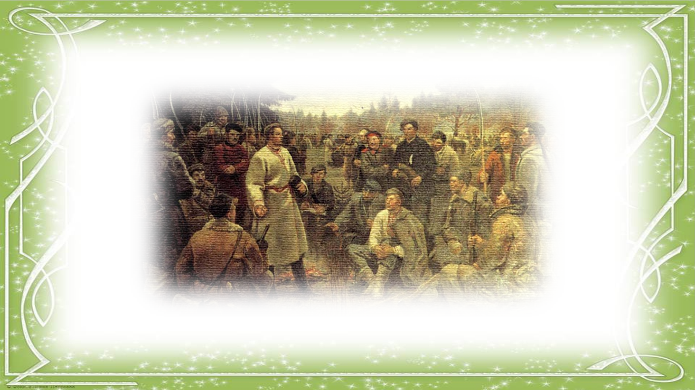
Восстание 1863—1864 гг.

Slide 4
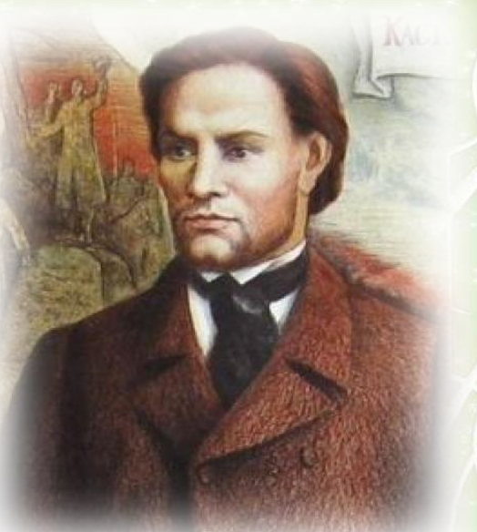
После отмены крепостного права усилилось крестьянское движение.
Это было связано с недовольством крестьян условиями их освобождения и надеждами получить «настоящую свободу». Восстание в Беларуси было направлено против самодержавия, остатков крепостничества и сословного неравенства.Подъем крестьянского движения в Беларуси совпал с национально-освободительным восстанием, которое в 1863 г. охватило всю Польшу.На территории Литвы и Беларуси его возглавил Викентий Константин (Кастусь) Калиновский.

Slide 5
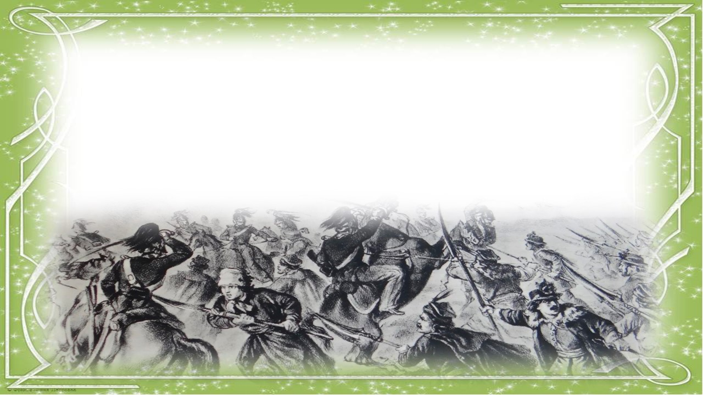
В начале 1860-х гг. активизировалось общественно-политическое движение на территориях бывшей Речи Посполитой. В этом движении оформились две политические группировки:
«красные» и «белые».
Давайте выясним:
Чьи интересы отражала каждая из них?
Какие цели перед собой ставили?
Какими методами предлагали достичь поставленных целей?

Slide 6
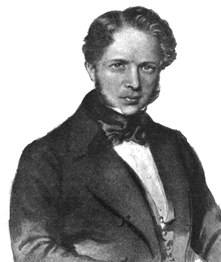
Белые
В состав организации «белых» входили в основном интеллигенция, землевладельцы, промышленники и буржуазия, придерживающиеся либеральных политических взглядов. Лидером организации “белых” был граф Анджей Замойский.
2. Цели: Восстановление Речи Посполитой в границах 1772 г.; Свои надежды на восстановление независимости Речи Посполитой «белые» связывали с давлением на Россию западноевропейских государств. Для этого они наладили связь с правительствами Франции и Англии.
3. Методы борьбы-мирные.

Slide 7
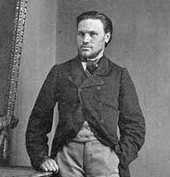
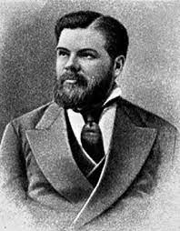
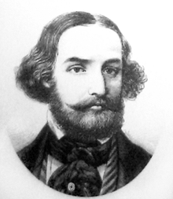
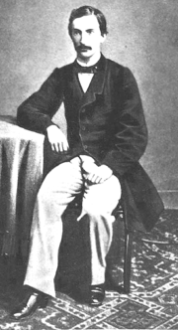
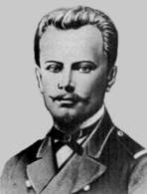
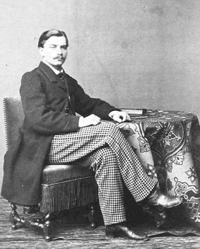
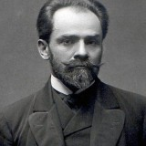
Красные
В состав организации входили: мелкая и безземельная шляхта, городские низы, интеллигенция, студенты, часть крестьян.
Наиболее значительными представителями «красных» были:
Константин Калиновский
Владислав Малаховский
Оскар Авейде
Стефан Бобровский
Игнацы Хмеленьский
Ярослав Домбровский
Агатон Гиллер
Зыгмунт Падлевский

Slide 8
Красные разделены на 2 крыла:
«Красные» умеренные,
правые
«Красные» революционные,
левые
2. Цели:
Равенство прав народов, восстановление РП в границах 1772г.; передача земли крестьянам,
отмена временнообязанного положения и выкупных платежей.
2. Цели:
Равенство прав на самоопределение;
создание демократического народного государства;
ликвидация помещичьего землевладения, передача земли крестьянам
3. Методы борьбы-Общенациональное польское восстание.
3. Методы борьбы-крестьянская (народная) революция..

Slide 9

Подготовка восстания началась весной 1862г.
Весной 1862 г. «белыми» в Варшаве был создан Центральный национальный комитет (ЦНК).
Август 1862 г. с целью подготовки восстания в Беларуси и Литве «красными» в Вильно создан Литовский провинциальный комитет (ЛПК).
На протяжении 1862—1863 гг.Кастусь Калиновский, Феликс Рожанский
и Валерий Врублевский издавали нелегальную «Мужыцкую праўду», исполнявшую роль газеты.
Главная задача газеты показать сущность крестьянской политики и суда, грабительский ха­рактер реформы.
Основным автором был К.Калиновский,
использовавший псевдоним «Яська-гаспадар з-пад Вільні».

Slide 10
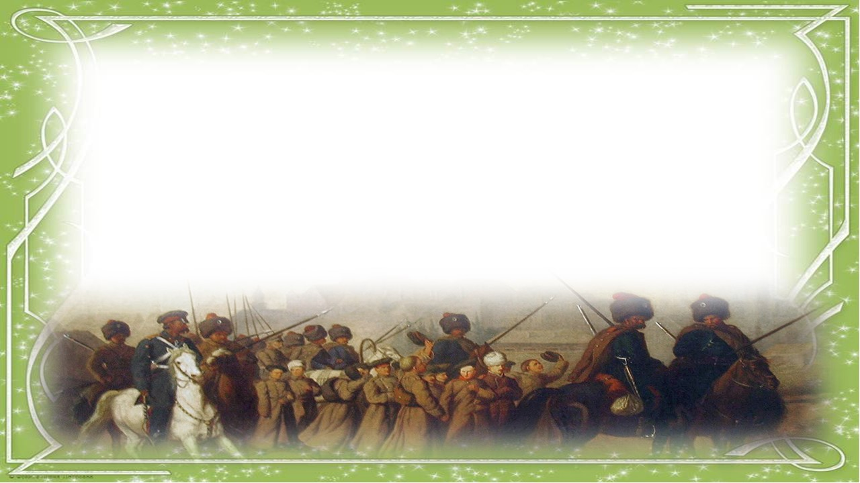
Ход восстания.
Центральный комитет начал восстание в царстве Польском 10 января 1863 г. без согласования с Литовским провинциальным комитетом.
Поводом для выступления послужило проведение рекрутского набора по спискам, в которые были включены все «неблагонадежные» молодые люди.
1 февраля 1863 г. ЛПК провозгласил себя Временным правительством Литвы и Беларуси и обнародовал программные документы, которые дублировали программу польских повстанцев.

Slide 11

Программные требования восставших
Население призывалось к вооруженной борьбе,
жители объявлялись равноправными гражданами независимо от сословной принадлежности, национальности и вероисповедания.
Декларировалась безвозмездная передача в собственность крестьян земельных наделов, находящихся в их пользовании, а с помещиками за землю рассчитывалось государство.
Рекрутство заменялось 3-летней всеобщей воинской повинностью.
Восстанавливалась униатская церковь.

Slide 12
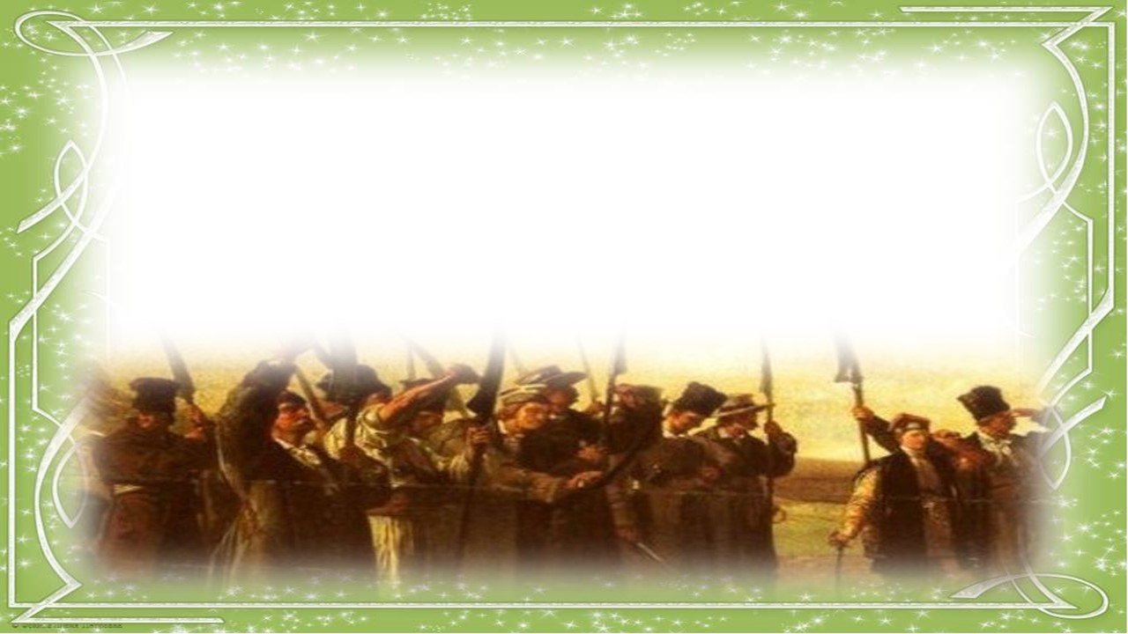
Большинство местных отрядов повстанцев в западных уездах Беларуси
сформировалось в марте — апреле 1863 г. В их состав вошли мелкая шляхта, учащаяся и студенческая молодежь, ремесленники, крестьяне, офицеры, оставившие царскую армию. Эти отряды возглавили на Гродненщине Ф. Рожанский и В. Врублевский — будущий генерал Парижской Коммуны. Руководителем местных отрядов в Минской губернии стал один из последователей К. Калиновского Антон Трусов.
На Брестчине сражался отряд, возглавляемый местным шляхтичем, бывшим подполковником российской армии, участником Крымской войны Ромуальдом Траугуттом.

Slide 13


Значительной акцией повстанцев стал захват города Горки 5 (17) мая — 13 (25) мая 1863 года. В нем участвовали студенты Горы-Горецкого земледельческого института. Наиболее активно действовали повстанцы на западе благодаря
непосредственным усилиям К. Калиновского как комиссара Гродненского воеводства
(губернии). Масштабностью и жестокостью характеризовалась битва под Миловидами в Слонимском уезде.
На Брестчине сражался отряд, возглавляемый местным шляхтичем, бывшим подполковником российской армии, участником Крымской войны Ромуальдом Траугуттом.

Slide 14
В марте 1863 г. к руководству восстанием в Беларуси и Литве пришли «белые».
Для подавления восстания была послана 200-тысячная регулярная армия.
В мае 1863 г. в Вильну прибыл новый генерал-губернатор
Михаил Николаевич Муравьев. Начались публичные казни
повстанцев, возросло количество арестов.
Шляхта и католическое духовенство, напуганные
жестокими репрессиями, летом 1863 г. отошли от
восстания.
В этих условиях К. Калиновский во второй раз возглавил
революционное движение на белорусско-литовских землях.
Однако уже было поздно…
Осенью 1863 г. вооруженная борьба в Беларуси прекратилась.

Slide 15

В январе 1964 г. К. Калиновский был арестован.
В тюрьме он написал и переправил на волю «Письма из-под виселицы», в которых призывал белорусский народ продолжать борьбу.
22 марта 1864 г. К. Калиновский был повешен на Лукишской площади в Вильно. Восстание 1863—1864 гг. было подавлено царскими властями.
По официальным данным, в Беларуси и Литве 128 повстанцев были казнены, более 850 осуждены на каторгу, около 12 тыс. человек сосланы и выселены из края.

Slide 16
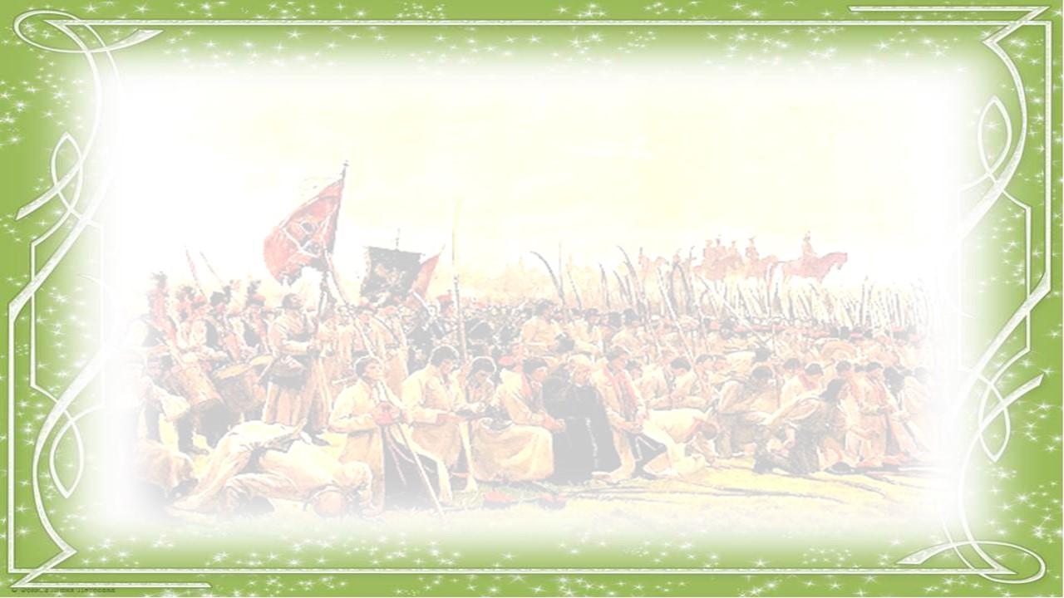
Итоги восстания
В Гродненской, Виленской и Минской губерниях с 1 мая 1863 г., а в Витебской и Могилевской губерниях с 1 января 1864 г. прекращались временнообязанные отношения.
Крестьяне, независимо от согласия помещиков, срочно переводились на обязательный выкуп земельных наделов, причем размер выкупных платежей снижался на 20 %.
Тем, кто был лишён земли помещиками в предреформенный период, полностью или частично возвращались наделы.

